Slide 1
SPRING BOOT - JPA WEB PROJECT
작성자: 오근민
URL:

Slide 2
프로젝트 개발 환경
개발 환경 | Windows 10 / Eclipse IDE
OS | GCP LINUX centOS 8
서버 | Apache Tomcat 9.0
Framework | Spring Boot 2.5.1 / Spring Tools 4.11.0
JDK | JAVA 8
Templat Engine | Tyhmeleaf 3.0.0
DBMS | MySQL Workbench 8.0.25

Slide 3
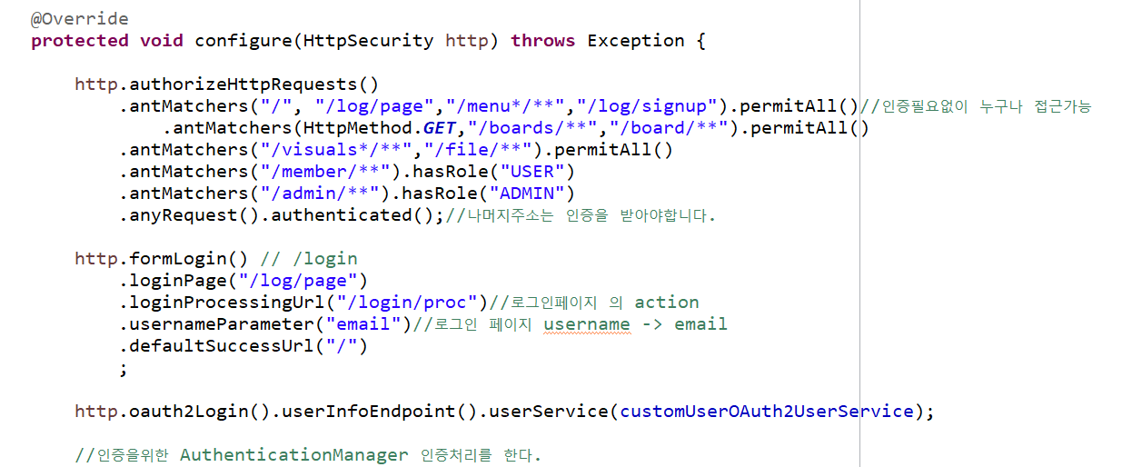
보안 설정
Spring Security
기능 | 내용
초기보안 설정 | HttpSecurity Configure 를 통해 최초 URL 접근 권한 관리 설정
 | 해당하는 주소에 대해 권한이 부여되지 않은 접근은 제한
 | 인증이 필요한 경우 로그인 페이지로 이동 처리

Slide 4
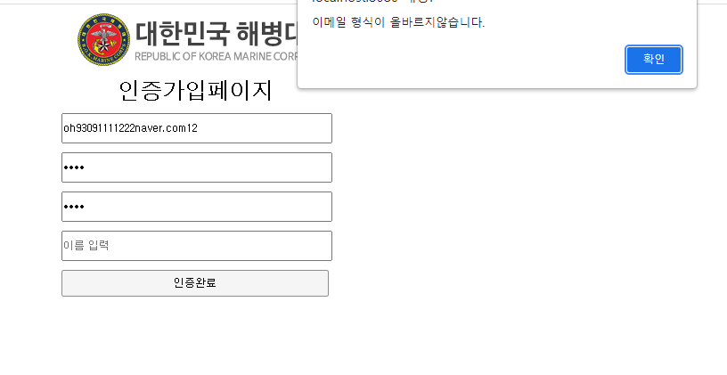
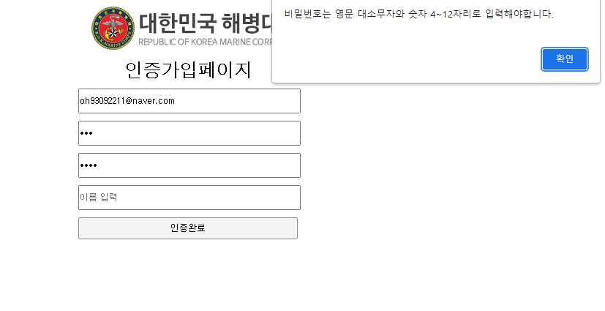
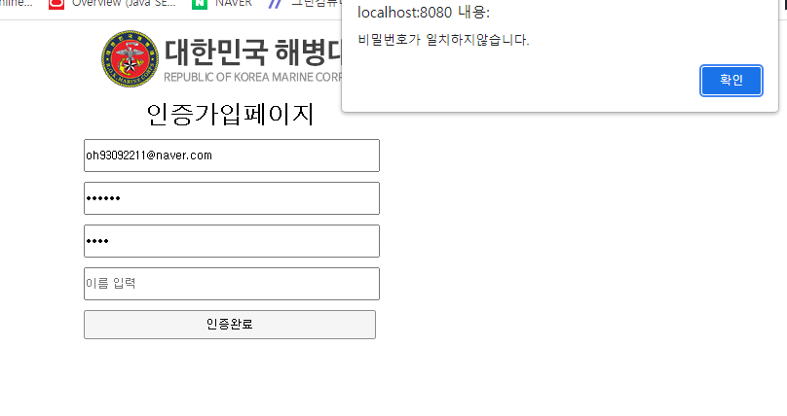
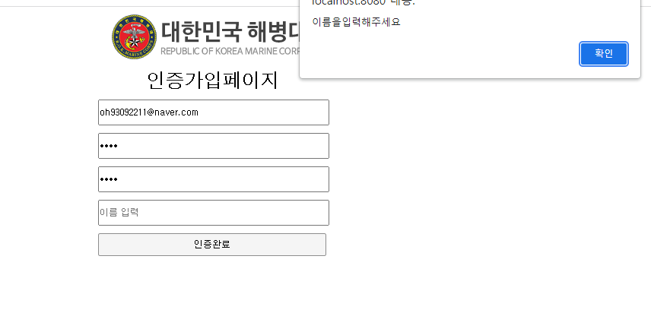
회원가입
기능 | 내용
이메일 확인 | 정규식 표현을 통해 아이디가 주어진 형식(email)에 맞게 입력될 수 있도록 가이드
비밀번호 확인 | jQuery를 활용하여 조합 및 자릿수 조건에 맞추어 작성될 수 있도록 가이드
 | 비밀번호 일치 여부확인될수 있도록 가이드
공백 확인 | 공백여부를 확인하여 공백인경우 내용입력하도록 가이드

Slide 5
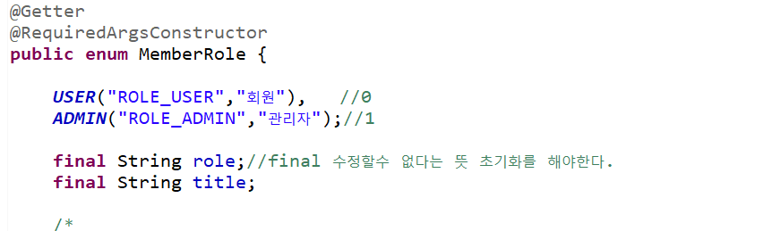
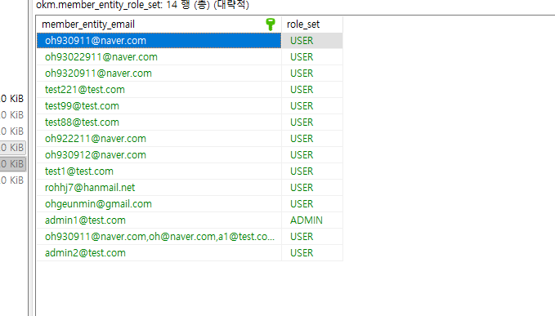
사용자 인증 (회원가입)
기능 | 내용
인증 시 권한부여 | 비회원 사용자에게는 가입 시 “USER(일반사용자)” Role 부여
필수 입력 요소 확인(required) | 아이디, 비밀번호, 이름에 대해서는 입력 값이 없을 경우 가입 절차로 넘어가지 않고 작성 유도
비밀번호 암호화 | 비밀번호는 BcryptPasswordEncoder 를 통해 복호화가 불가능한 암호화 기능을 제공하여 저장

Slide 6
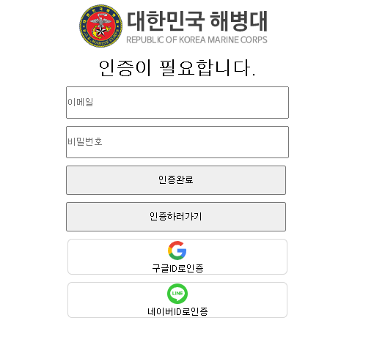
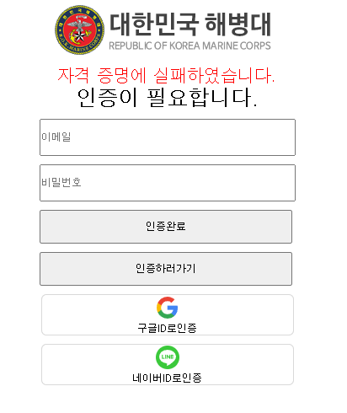
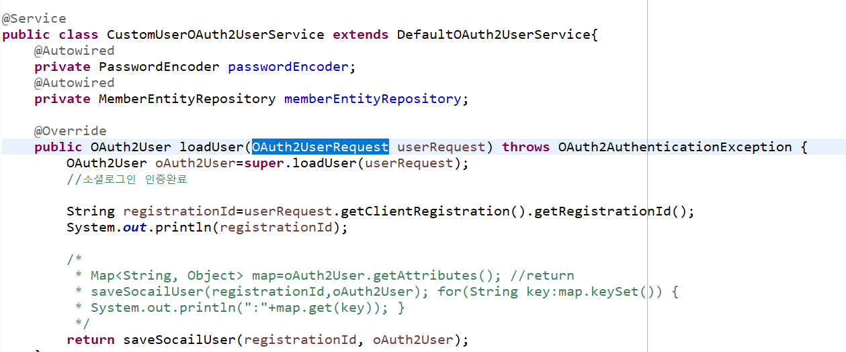
로그인
기능 | 내용
로그인 | Spring Security 를 통한 보안 로그인
입력 정보 확인 | 회원으로 존재하는 아이디인지 먼저 확인하고 존재한다면 입력한 비밀번호의 암호화(encode)된 값과 DB의 암호화된 값을 비교하여 일치한다면 정상 로그인 처리
소셜 로그인 | OAuth2UserRequest를 구성하여 소셜ID로 인증가능하도록처리

Slide 7
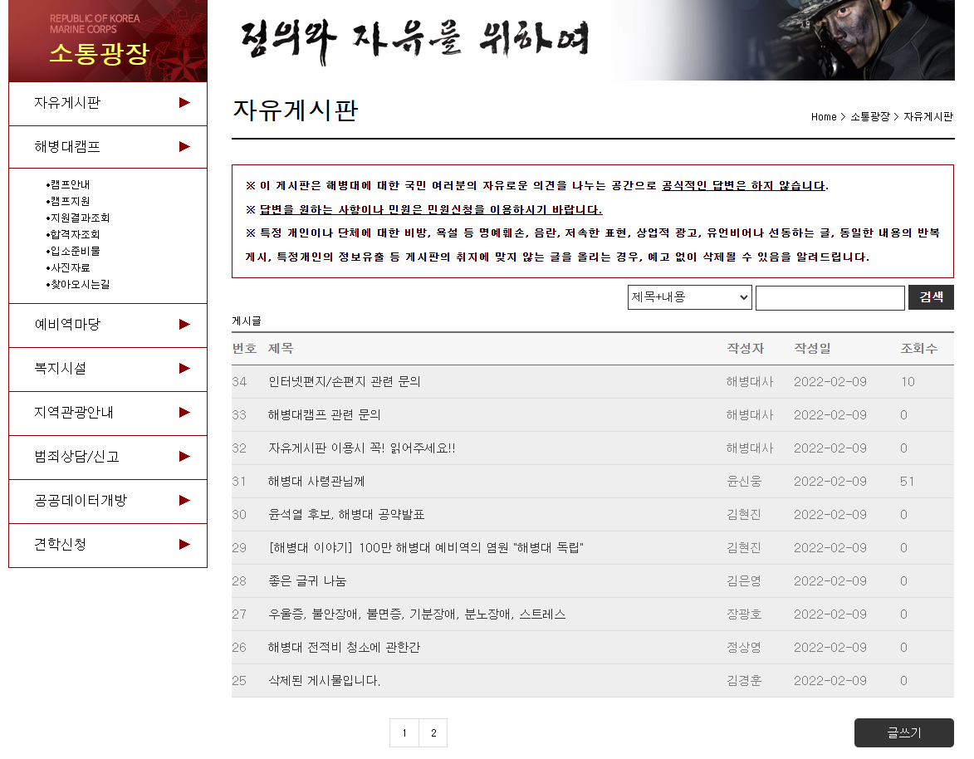
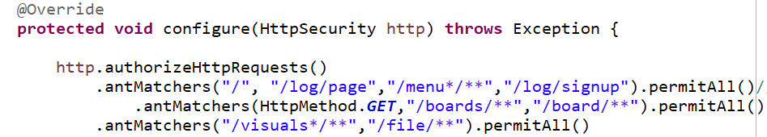
자유 게시판
기능 | 내용
접근 권한 | 게시글 내용은 httpmethod.get을 이용하여 누구나 접근하도록설정
 | 글쓰기 작성 시 인증 후 가능하도록 설정

Slide 8
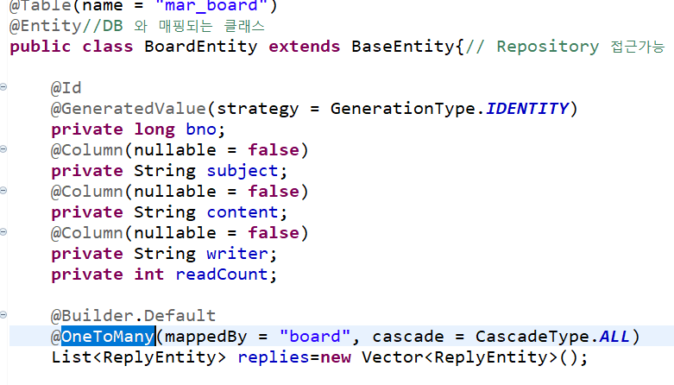
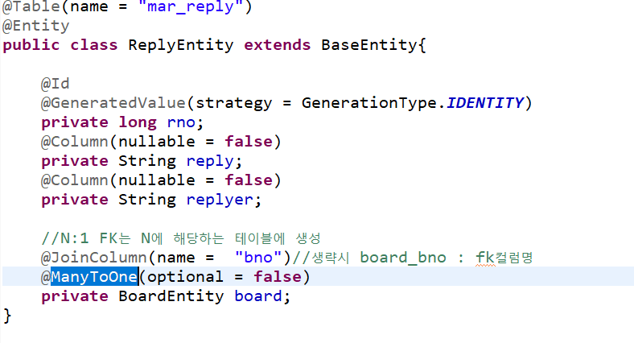
DB 설정
기능 | 내용
BoardEntity | 게시판 작성 할 기본베이스 Entity 설정 게시글과 연동이 되도록 OneToMany(1대다관계설정)
ReplyEntity | 게시판 댓글에 대한 기본 DB 게시글과 연동되도록 FK값(bno)설정 ManyToOne 관계설정

Slide 9
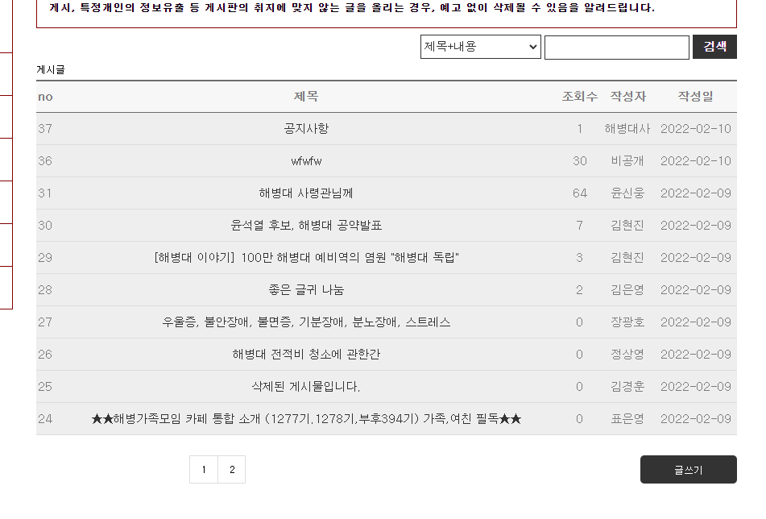
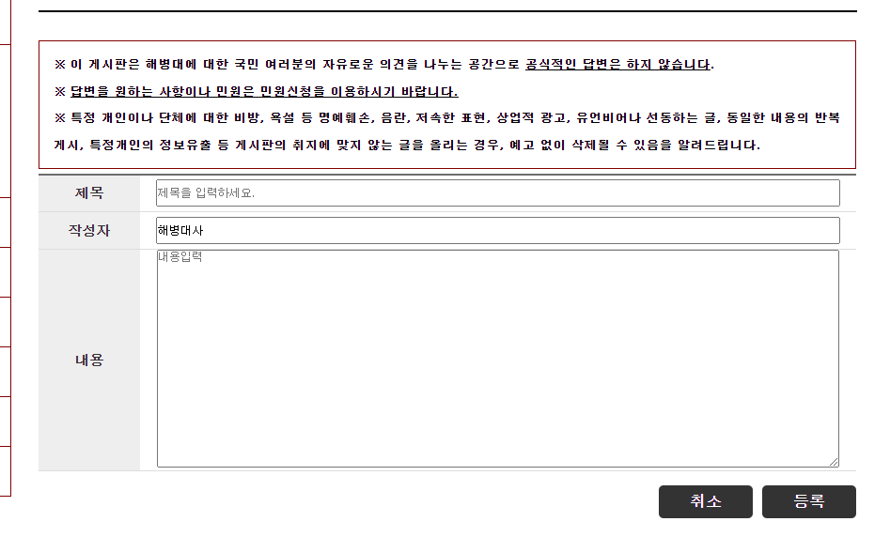
게시글 작성(USER)
기능 | 내용
게시글 작성 | 글쓰기 기능은 인증(로그인)된 사용자에게만 접근 허용
 | Security Authentication을 통해 게시글 작성 시 현재 로그인된 세션 사용자 정보가 작성자로 입력 처리

Slide 10
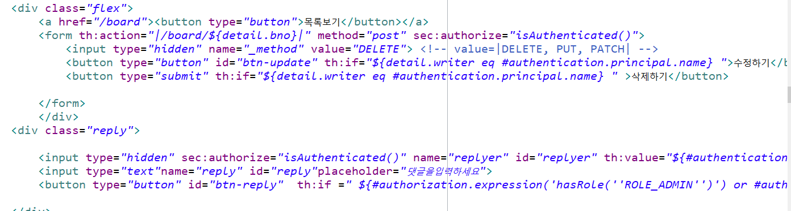
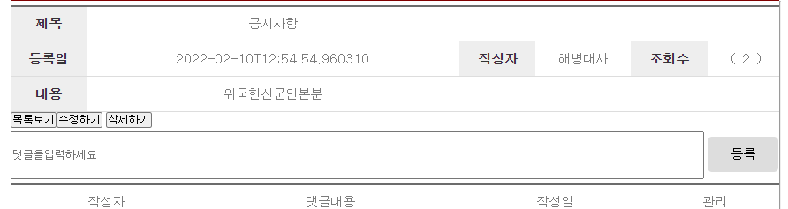
Q&A 게시판(회원제)
기능 | 내용
게시글 상세 페이지 | 해당하는 게시글에 대한 답변과 내용 조회, 수정 및 삭제는 게시글 상세(detail) 페이지에서 가능
게시글 수정 및 삭제 | Security Session에 저장되어 있는 현재 로그인한 사용자 정보를 해당 게시글의 작성자(writer) 정보와 비교하여 본인이 작성한 글에 대해서만 수정 및 삭제 기능이 활성화
 | 게시글 삭제 isAuthentcated()로 Admin유저만 가능하게 구현

Slide 11
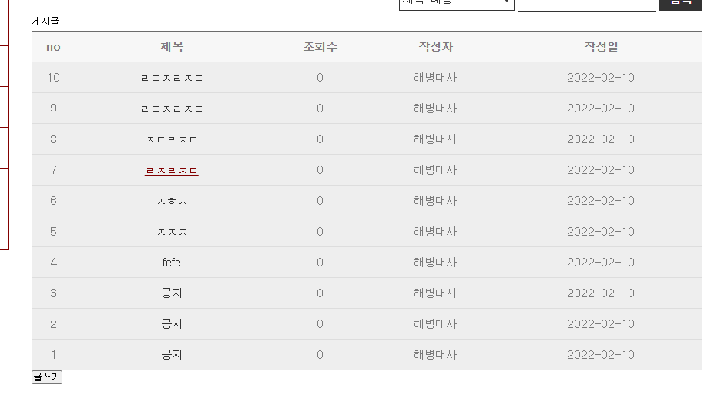
공지사항 게시판(회원제)
기능 | 내용
게시글 페이지 | 누구나 접근가능하도록 설정
게시글 등록 | 게시글 등록 isAuthentcated()로 Admin유저만 가능하게 구현

Slide 12
감사합니다.

